Slide 1
Весёлый счёт с Карлсоном

Slide 2

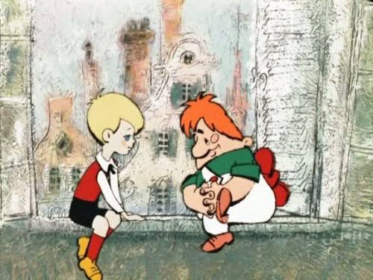
Помоги Малышу выполнить задания,
которые придумал Карлсон.
ВПЕРЁД

Slide 3
2
1
1
0
1
2
ВПЕРЁД

Slide 4
3
2
1
1
2
3
ВПЕРЁД

Slide 5
4
1
3
1
2
3
ВПЕРЁД

Slide 6
6
3
3
4
3
2
ВПЕРЁД

Slide 7
6
4
2
2
1
3
ВПЕРЁД

Slide 8
7
2
5
6
4
5
ВПЕРЁД

Slide 9
5
2
3
1
3
2
ВПЕРЁД

Slide 10
8
5
3
3
4
2
ВПЕРЁД

Slide 11
7
3
4
2
3
4
ВПЕРЁД

Slide 12
8
6
2
1
2
3
ВПЕРЁД

Slide 13
9
6
3
2
4
3
ВПЕРЁД

Slide 14
10
6
4
4
3
5
ВПЕРЁД

Slide 15
8
4
4
3
4
5
ВПЕРЁД

Slide 16
9
4
5
3
5
4
ВПЕРЁД

Slide 17
10
5
5
3
4
5
ВПЕРЁД

Slide 18
8
5
3
3
4
2
ВПЕРЁД

Slide 19
10
7
3
4
3
2
ВПЕРЁД

Slide 20
8
1
7
8
6
7
ВПЕРЁД

Slide 21
10
2
8
7
9
8
ВПЕРЁД

Slide 22
9
2
7
6
7
8
ВПЕРЁД

Slide 23
6
1
5
5
6
4
ВПЕРЁД

Slide 24
7
1
6
4
5
6
ВПЕРЁД

Slide 25
10
9
1
0
1
2
ВПЕРЁД

Slide 26
4
2
2
2
3
1
ВПЕРЁД

Slide 27


